Slide 1
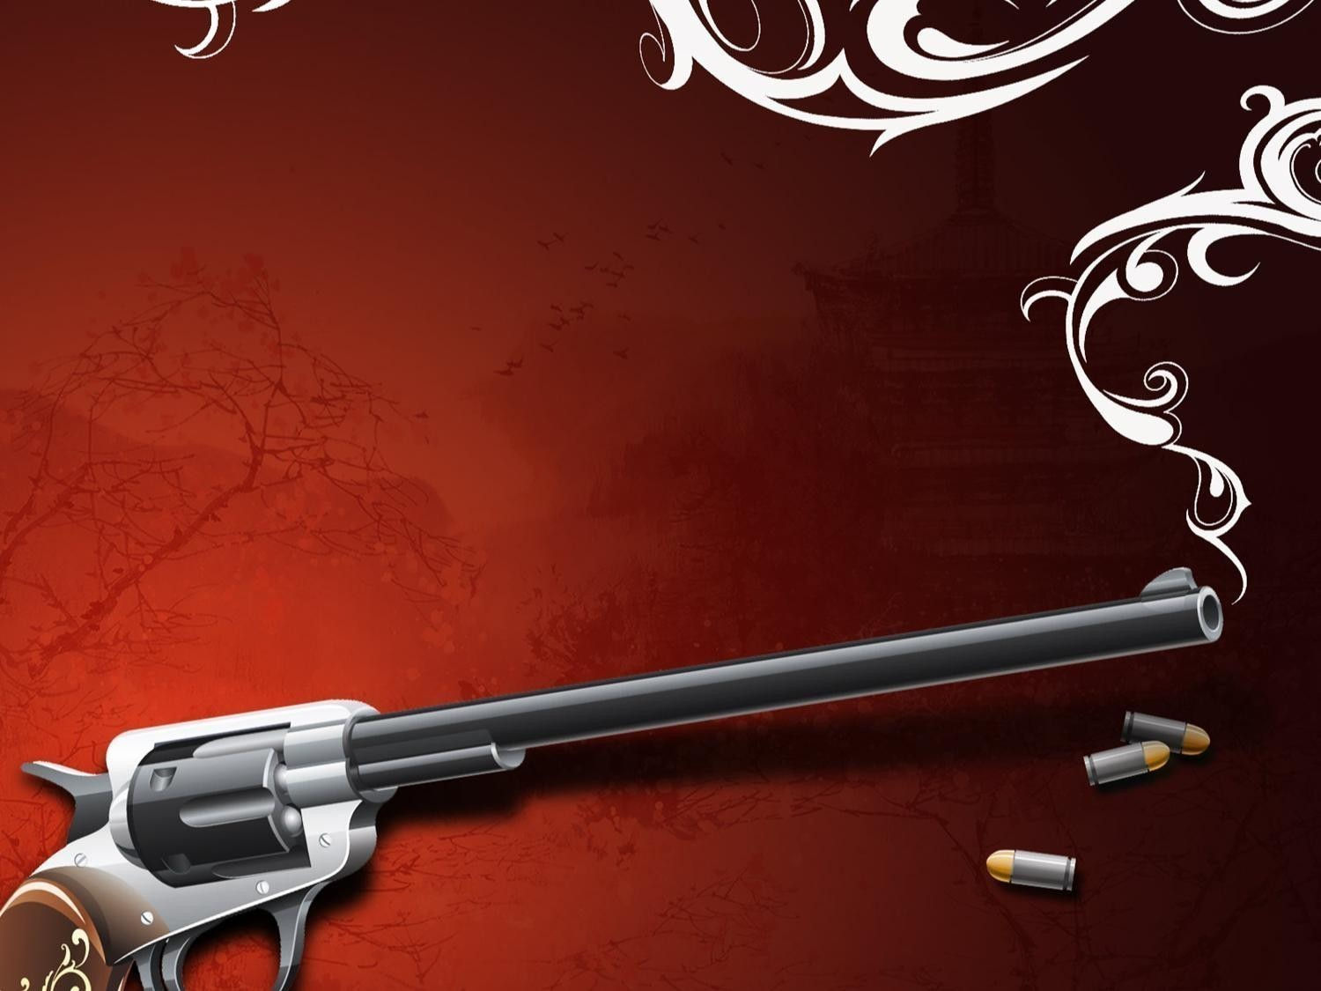
Как бросают
вызов

Slide 2
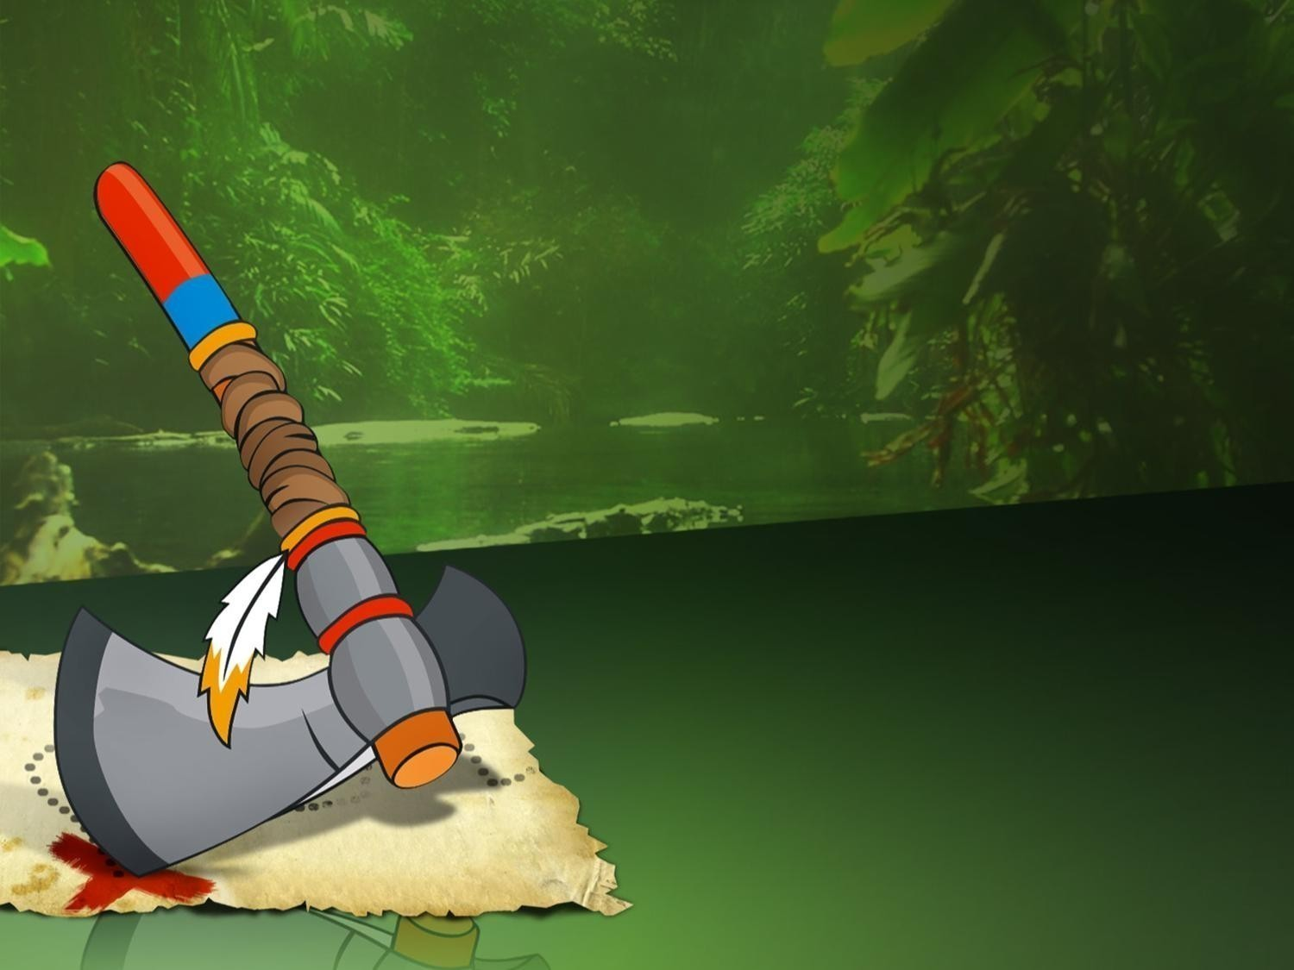
Американские индейцы
(XVII век)
клали томагавк на землю в лагере противника

Slide 3
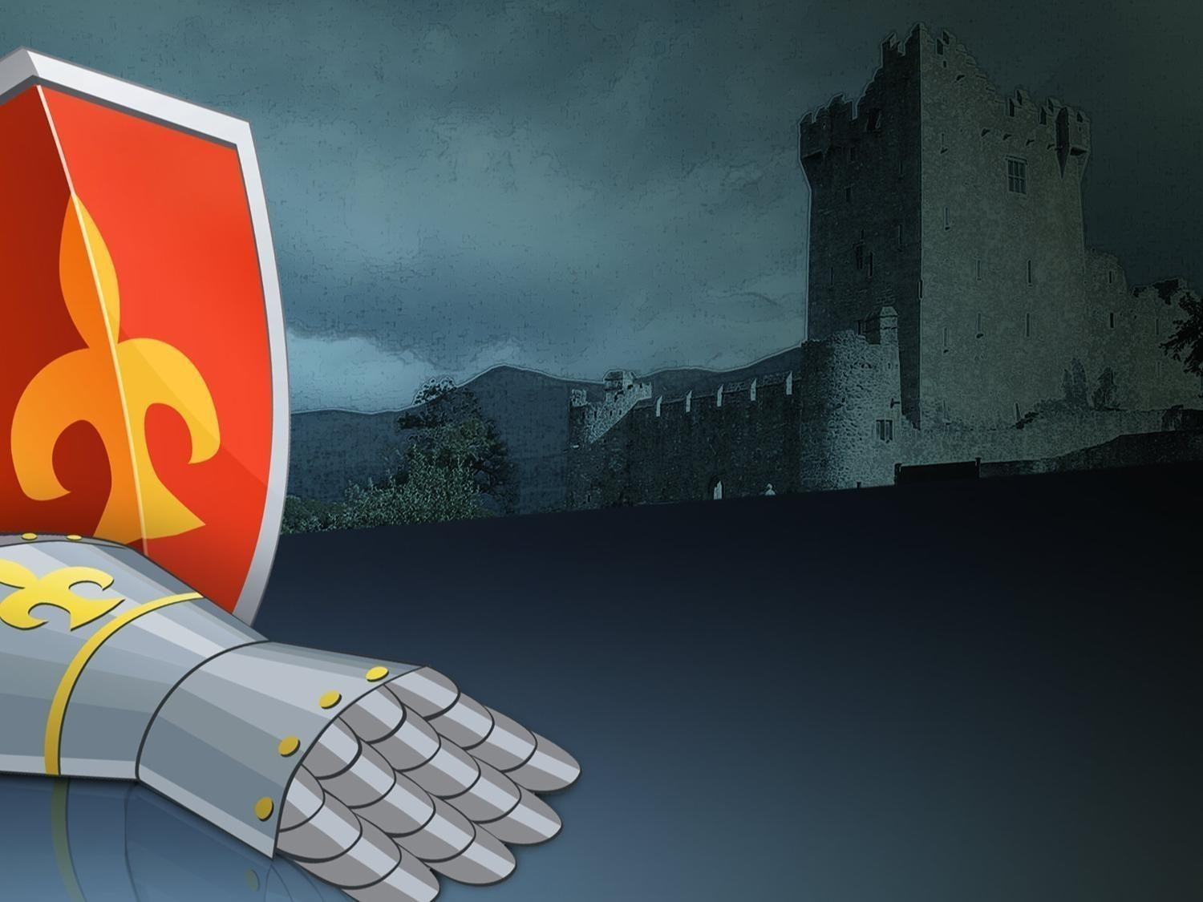
Европейские рыцари (XII-XVI века)
бросали перчатку в лицо сопернику

Slide 4
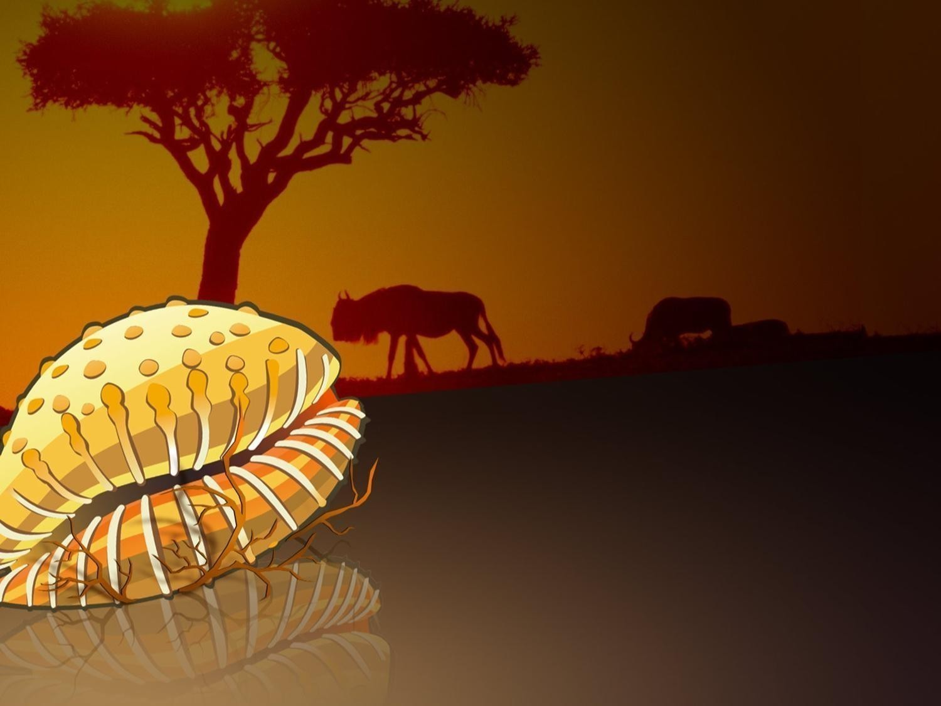
Африканские племена йоруба
посылали врагам одну раковину каури

Slide 5
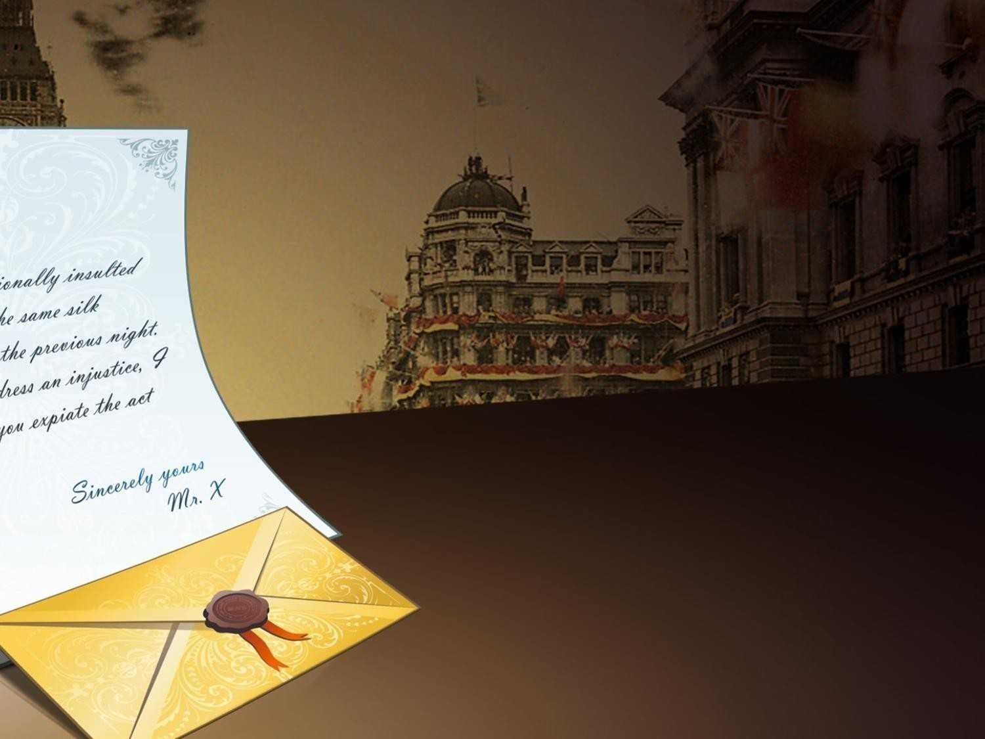
Английские джентльмены (XVII век)
отправляли вежливое письмо с вызовом на поединок

Slide 6
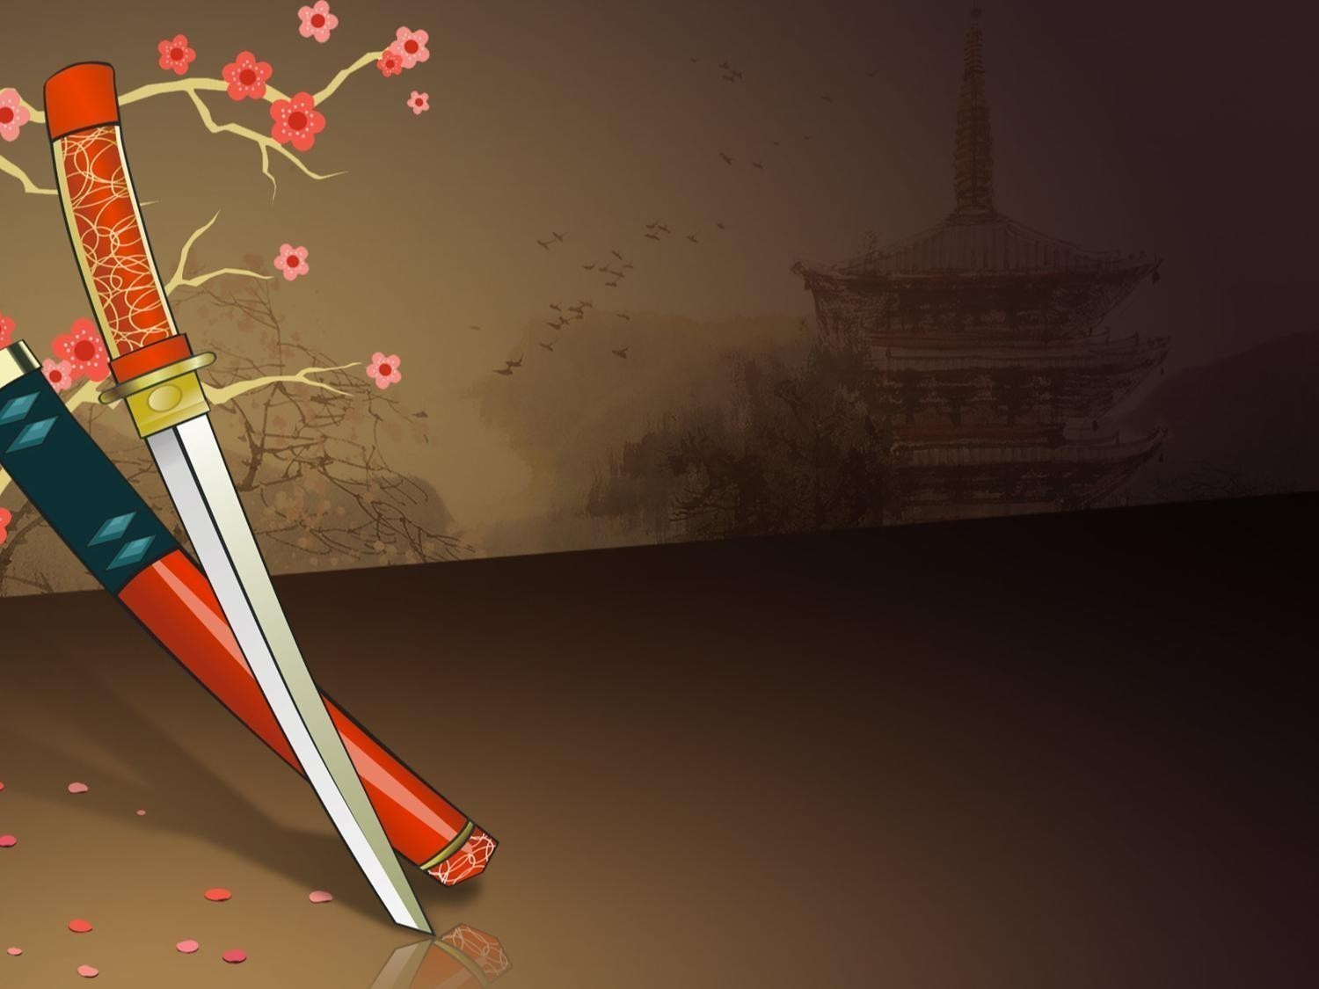
Японские самураи (XII-XVII века)
бряцали гардами о ножны, чтобы привлечь внимание противника

Slide 7
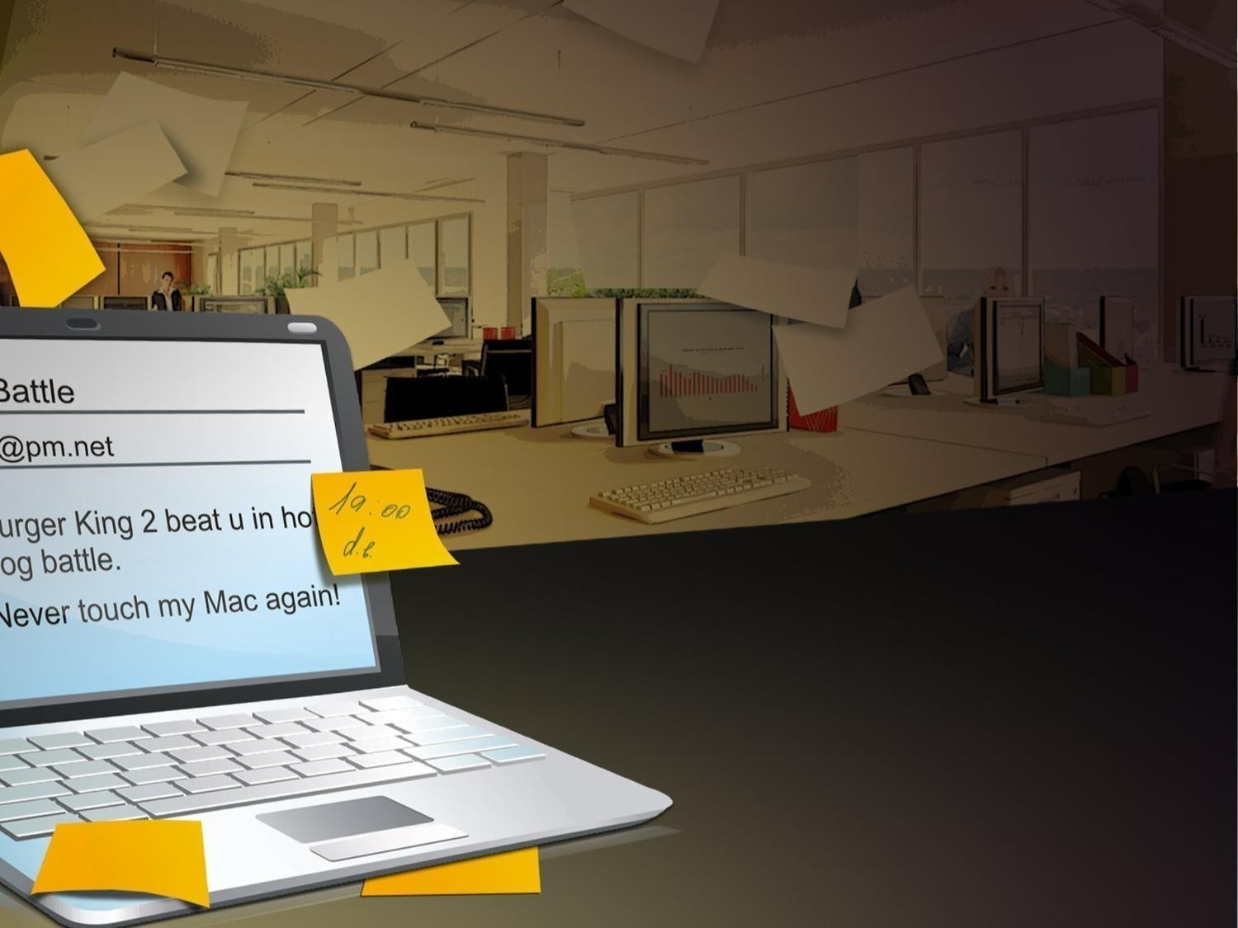
Офисный планктон (XXI век)
бросает вызов своим конкурентам в теме электронного письма

Slide 8
ONLYOFFICE выступает за мир
www.onlyoffice.com

